Slide 1

哈尔滨工业大学
面向服务的软件系统
实验案例——面向养老的服务案例

Slide 2
案例概述
面向对象：软件工程系的高年级学生
教学目标：
  利用面向服务的思维分析和解决复杂软件工程问题的方法；
  熟练掌握Web服务开发技术；
  掌握服务组合/Mashup应用开发技术；
  能够运用开源框架实现云服务平台的设计与实现。
案例背景：采用山东威海地区的养老服务平台的实际案例为项目背景，要求学生理解养老服务业务背景，通过分析养老服务业务，利用服务开发技术、组合技术、Mashup技术进行养老服务系统/平台/应用的设计与实现。

Slide 3
案例准备
必备知识：
  要求掌握了面向对象编程的思想，以及相关的编程语言（课程案例以Java为主，故推荐Java）。
  要求掌握UML建模语言进行系统分析与设计。
  要求掌握XML和JSON。
  要求具备软件项目过程管理的相关知识，并掌握单元测试技能。
可选知识：（但建议自学）
  建议掌握MySQL数据库。
  建议掌握HTML/HTML5、CSS、JavaScript

Slide 4
案例教学内容
实验一：服务构件/简单服务系统的设计与实现
  完成对养老服务的业务需求分析
  使用软件服务开发技术进行服务构件或简单服务系统的设计与开发。
  （可选）使用软件服务开发技术完成对遗存系统的服务化
实验二：服务组合与服务Mashup应用
  利用BPEL的建模工具进行服务组合方案的设计与实现
  掌握开源或开放的Web API的使用方法
  按照养老业务逻辑将实验一开发的服务组合在一起，另外通过糅合其他的服务API完成整体服务系统的功能，如地图、天气、公交、等公共服务API

Slide 5
案例教学内容
实验三：基于容器的微服务开发
  利用开源的Docker框架实现Docker环境的搭建
  在所搭建的环境上，实现对服务应用的管理（包括启动、资源分配、注销等）
  将实验一、二中开发的服务或服务组合应用在容器环境下完成部署，以及对这些服务的管理
实验四：基于Dubbo的分布式服务开发
  应用Dubbo、Zookeeper完成分布式的服务平台搭建
  将实验一、二中开发的服务或服务组合应用在Dubbo平台下完成部署，以及对这些服务的注册、发布、服务通讯等相关的管理
  最终实现智能养老服务平台，平台允许养老服务实例个体的准入注册，多服务间的协作等。

Slide 6
案例内容使用方式
课程内容编排要求：本案例的实验1、2属于基础版实验，正常要求所有学生都应该完成；实验3、4属于提高版实验，可做演示实验进行，对于程度较好的学生可以要求进行自我实践。
课程实践学时安排：本案例在哈工大属于专业核心课的课程实验，总共学时为24学时，每个实验平均6学时。明显实验室内的实践实践是有限的，故在哈工大，我们要求学生充分利用课外时间完成项目开发，实验室的实践学时仅用于演示教学、技术答疑、项目验收、翻转课堂等内容。
课程组队要求：本案例的第一个实验属于个人实验，要求学生独立完成，后三个实验属于团队实验可以由2-4人一组完成实验。

Slide 7
案例教学组织方式
课时分配：本案例在哈工大属于专业核心课的课程实验，总共学时为24学时，每个实验平均6学时。明显实验室内的实践实践是有限的，故在哈工大，我们要求学生充分利用课外时间完成项目开发，实验室的实践学时仅用于演示教学、技术答疑、项目验收、翻转课堂等内容。
教学方式：项目驱动型，贯彻课程理论知识点。应用案例描述，实行情景化仿真，让不同的学生充当不同的服务提供商，提供其服务系统，并让所有学生模拟养老服务集成商，完成集成平台的开发。所有开发工作在课后完成，实验室内的课堂时间用于技术研讨，答疑。分别让学生围绕业务需求细节进行研讨辩论，针对技术应用的合理性进行研讨辩论，针对测试结果的系统优化方案的研讨辩论。

Slide 8
案例开放性问题
服务型的软件系统与传统软件系统的区别在哪？各自的优缺点是什么？服务型软件系统所面向的工程问题是什么？
在实验中，你所采用的服务分层方式是什么？说明原因。
Dubbo和Docker能让你的软件系统得到什么样的提升？
这些问题要求学生在实验过程中深入思考，并在实验报告中给出解答！

Slide 9
附件：智能养老服务需求说明
Notes:
接下来是智能养老服务的需求说明，由我来简单为大家说明一下

Slide 10
我国养老服务业发展现状
老年人口基数大、增长快、困难老人数量多；
老龄化先于工业化，“未富先老”；
家庭小型化、空巢化日益加剧；
老年抚养比快速攀升 ，“无钱养老” “无人养老”；
城乡家庭养老条件差别大；
经济发展水平还比较低，市场机制尚未完善，社会力量尚未充分完善。产业链和行业主体间缺乏协同，还没有形成良性的产业生态；
老人对养老方式，尤其从养老到“享老”的认知还比较模糊，消费观念依然比较保守；
社会保障方式单一，老年群体有效支付能力受限，66.3%城市老人主要依靠退休金生活，农村老人生活主要依靠子女和劳动收入。
Notes:
我们会跟学生讲明养老服务的紧迫性，和重要性：如我国现如今老年人口基数大，老人对于养老方式认知比较模糊；社会保障方式单一等、

Slide 11
我国养老服务业存在的问题与不足
健康服务孤立、生活服务零散，
需要有效的产业整合。
散
健康服务缺少协调机制，生活服务缺少管理主体，需要合理的组织和管理。
两头不满意，老人对医不满意，老人对养不满意。
怨
乱
缺
差
医养结合存在服务真空，
需要衔接服务，形成有机的保障体系。
慢病管理差、防病差，生活服务质量参差不齐，
需要提升医养服务水平。
Notes:
对于当前我国养老服务中存在的散乱差缺怨的现象进行描述，为后续向学生描述如何用服务解决这些问题做好铺垫。

Slide 12
智慧养老的需求
养老服务的多维度用户需求
老年人及子女
养老服务
政府监管或关联部门
民政部门、社会保障部门、老年服务协会、医疗保障部门、旅游管理部门等
服务提供商
家政服务公司、康复中心、医院、旅游公司、物流公司、医药公司、食品保健品公司等
Notes:
向学生描述来自于多方的智能养老服务需求，包括终端养老用户，政府，服务提供商等

Slide 13
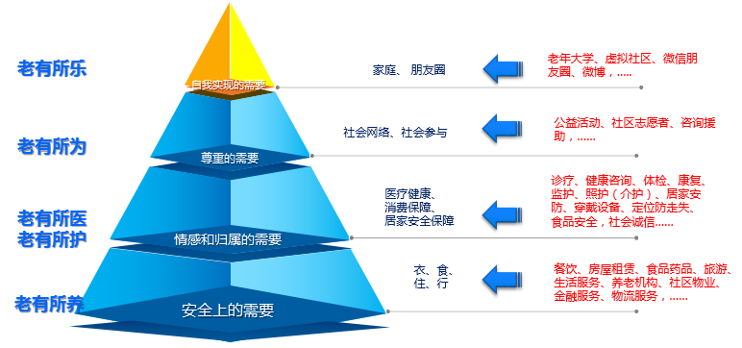
智慧养老的需求
老年用户
Notes:
详细描述养老终端用户——老年人的养老需求，从简单基础的老有所养到最高级别的老有所乐，说明清楚在不同层次上的养老，用户都有什么样的需求，从基本的衣食住行需求，到医疗需求，最后到社交需求。

Slide 14
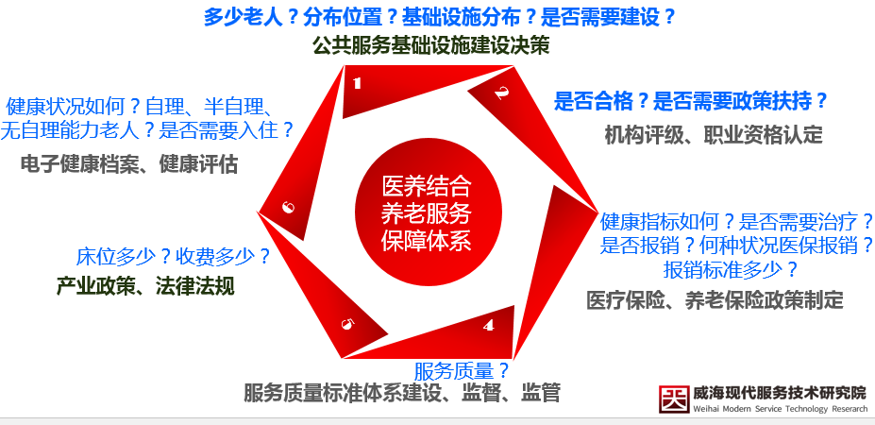
智慧养老的需求
政府监管及相关部门
Notes:
介绍政府监管部门的监管需求，医养结合养老服务保障体系的需求。

Slide 15
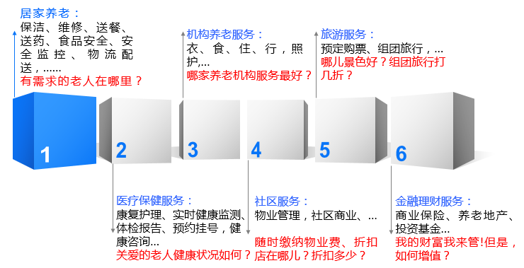
智慧养老的需求
养老服务提供商
Notes:
最后从服务提供商的角度，分析养老服务的需求，分析不同类型的养老服务的组成方法，不同养老方向的提供方法。

Slide 16
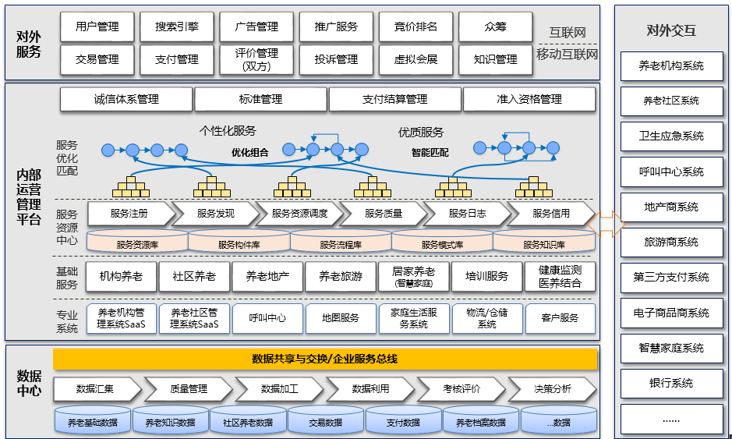

威海百善养老平台架构
Notes:
最后，给出养老平台的架构示意：底层的数据中心， 内部运营管理平台，上层对外服务，然后形成对外的 养老机构系统，养老社区系统等。

Slide 17
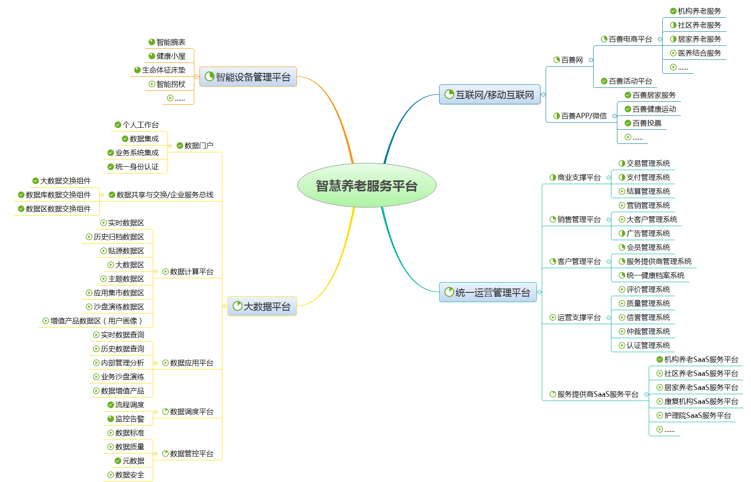
威海百善养老平台功能结构
Notes:
养老平台的功能结构示意。帮助学生明白如何设计与实现养老服务应用、构件，以及平台。

Slide 18
谢谢聆听

